Slide 1
Trening for helidekkpersonell
Modul-05: Reaksjonstid ved alarmvarsel og beredskapssituasjon

Slide 2
Modul-05:
Reaksjonstid ved alarmvarsel og beredskaps situasjon
Hensikt:
Trene helidekkmanskapet i å møte kravene om akseptabel reaksjonstid ved situasjoner beskrevet i tema
Læremål:
Demonstrere hurtig påkledning og bruk av alt utstyr inkludert kameratsjekk
Demonstrere riktig organisering av utstyr for brannbeskyttelse
(beste praksis)
Gjennomgang av sjekkliste og innhold i utstyrs for brannbeskyttelse iht helidekk manualen
Innhold:
Trene i forhold til mønstringsplan, finne frem samt iføre seg nødvendig utstyr for å kunne møte beskrevet situasjon
Forberedelser:
Avtal bruk av mønstringsalarm med øvrig beredskapsorganisasjon dersom dette planlegges iverksatt

Slide 3
Modul-05:
Reaksjonstid ved alarmvarsel og beredskaps situasjon
Gjennomføring:
Trening på bruk av utstyr
Materiell:
Alt relevant beredskapsutstyr for helidekkmannskap
Etterarbeid:
Foreta evaluering. Vektlegg forbedringsområder vedrørende tidsbruk på de operasjoner som må til for å møte kravet i helikopterdekk manualen avsnitt 1
Foreta en vurdering på om tilgjengelig utstyr er hensiktsmessig plassert samt om det utstyret man har er det rette (vekt, brukervennlighet etc)
Noter hvem som har deltatt på treningen
Tidsforbruk:
Ca 1-2 timer

Slide 4
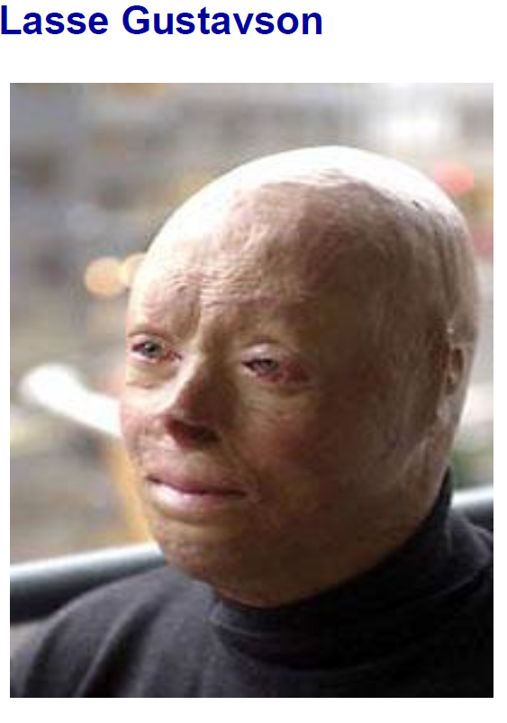
Hvorfor beskytte med riktig bekledning ved innsats!
Lasse hadde bare jobbet en uke som brannmann da meldingen om gasslekkasjen kom. Sammen med en kollega rykket han ut. Gasslekkasjen kvelte bilmotoren. Lasse startet motoren på ny, og antente gassen. Lasse overlevde, men kollegaen døde etter en mnd.
Lasse er overbevist om at hovedårsaken til han ikke omkom var at han var korrekt påkledd. Mens kollegaen kjørte uten utrykningsjakke og støvler.

Slide 5
Treningscase
Øvelse nr. 1
Gruppen møter på mønstringsstasjon hvor personlig brannbekledning er plassert.
Gjennomgå hva som er beste praksis for å spare tid ved påkledning.
Tren på påkledning ,og bruk gjerne klokken for å loggføre tidsbruken.
Kameratkontroll for å sørge for riktig påkledning.

Slide 6
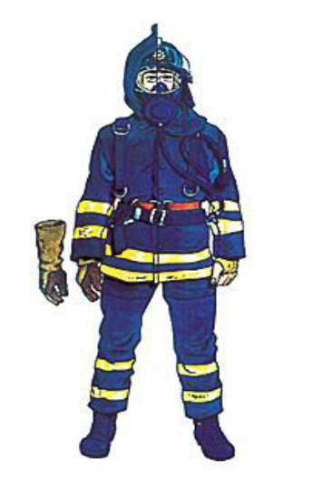
Fullstendig åndedrettsbeskyttelse
Øvelse nr. 2
Gruppen skal trene på påkledning og sjekk av fullstendig åndedrettsbeskyttelse før innsats.
Kontroller følgende før innstas:
• Flasketrykk
• Maske og hjelmklips
• Lungeautomat
• Flaskeventil (helt åpen)
Tilbaketogsignal
Overtrykk i maske

Slide 7
Kontroll av pressluftapparat
Høytrykks – tetthetskontroll
• Åpne flaskeventilen, la trykket stabilisere seg i apparatsystemet (bør være min 270 bar).
• Steng flaskeventilen.
• Trykkavlesningen må ikke synke.
FLØYTE
• Åpne flaskeventilen, la trykket stabilisere seg i apparatsystemet .
• Steng flaskeventilen, og avlast langsomt trykket i systemet.
• Fløyten skal lyde ved 50 bar

Slide 8
Oppgave 3
Gjennomgå sjekkliste og innhold i utstyrsskap for brannbeskyttelse.
Kontroller at utstyret er iht standard beskrevet i helidekk manualen (European Norm):
Vernetøy for brannvesen
Vernehansker for brannvesen
Hjelmer for brannvesen
Fottøy for brannmannskap
Finnlandshette,
Røykdykkerutstyr (minimum 2 (to) sett til fordeling)
Når utstyr ikke er i bruk skal det oppbevares i eget skap, klargjort for hurtigpåkledning, i umiddelbar nærhet av helikopterdekket. Skapet skal være rødfarget, og merket:
"Brannbeskyttelse" og "Fire Protection".

Slide 9
Eventuelt
Gjennomgang av eventuelle punkter fra øvrige skift

